Slide 1
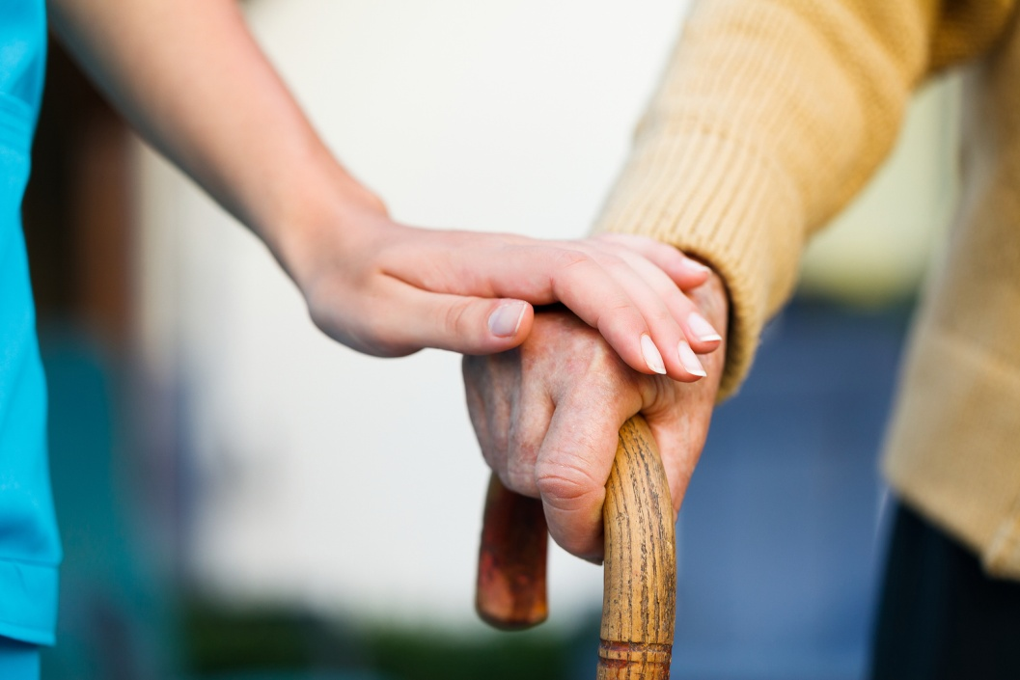
Особенности волонтерской работы с детьми, пожилыми и инвалидами
Бутрим Н.А.

Slide 2
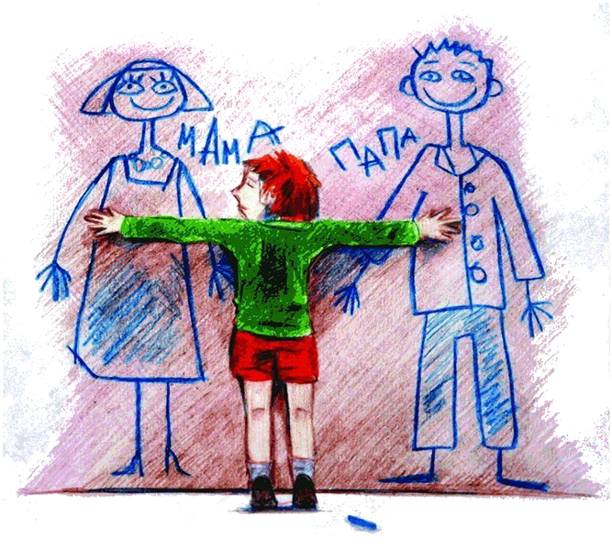
Особенности работы волонтеров с детьми –сиротами
1) замедленный темп психического развития;
2) ряд негативных особенностей (низкий уровень интеллектуального развития, беднее эмоциональная сфера и воображение позднее формирование навыков саморегуляции и правил поведения).

Slide 3
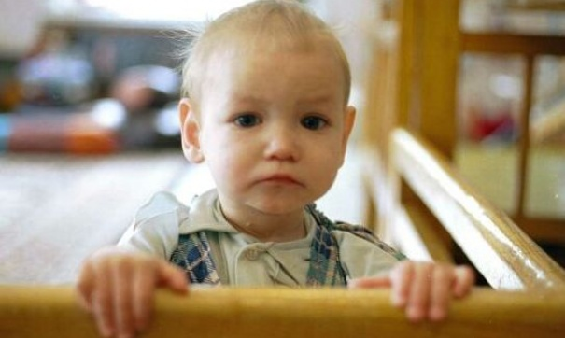

Slide 4
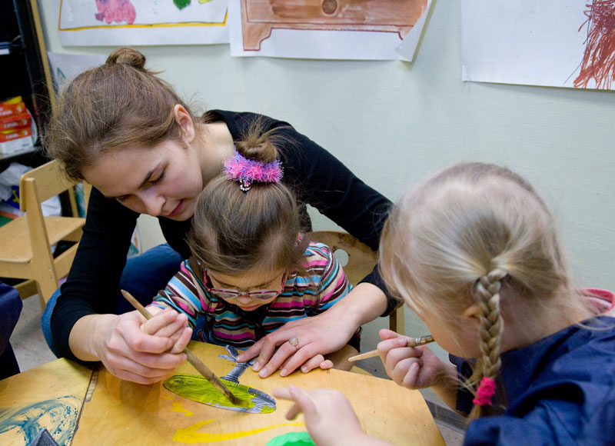
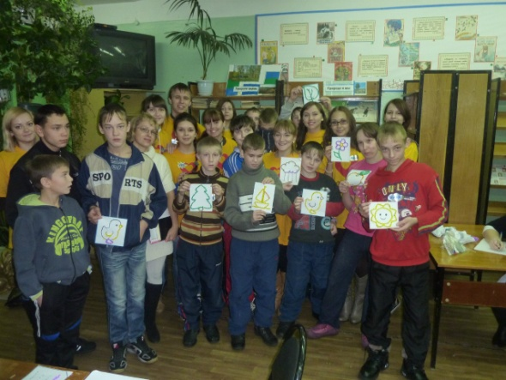
Цель работы волонтерской группы
Социализация и содействие интеграции детей в общество путем проведения регулярных обучающих и развивающих мероприятий, дополняющих плановые мероприятия, проводимые в детских учреждениях, а также расширение кругозора детей.
расширение кругозора ребят, выявление интересов, здоровый образ жизни, профориентация, формирование хобби (попытка найти альтернативы для проведения свободного времени, которые помогут детям во взрослой жизни).

Slide 5
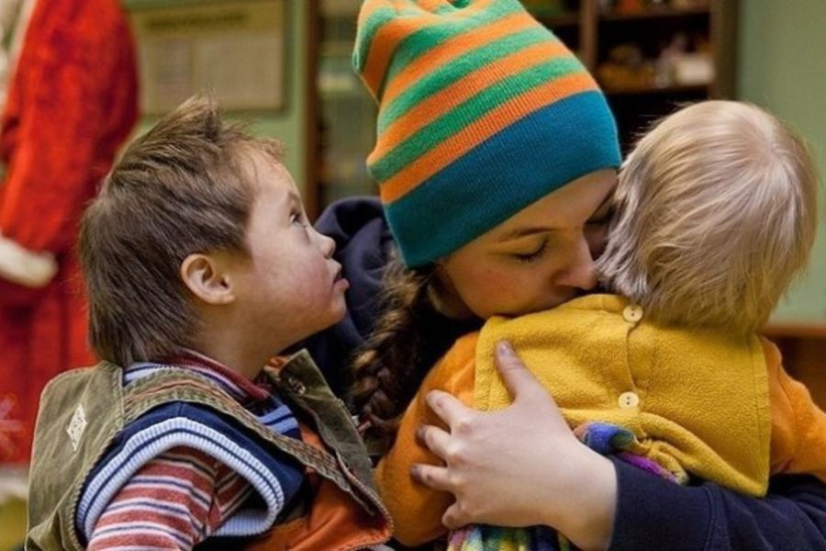
Для дошкольников и младших школьников
1. Выездные мероприятия для младших школьников (посещение музеев, конюшни, прогулки по городу с адаптированными экскурсиями для детей);
2. Развивающие творческие занятия, направленные на расширение кругозора, развитие мелкой моторики, творческого мышления.
3. Спортивные мероприятия (Веселые старты, эстафеты, командные игры);
4. Чаепитие и живое общение.

Slide 6
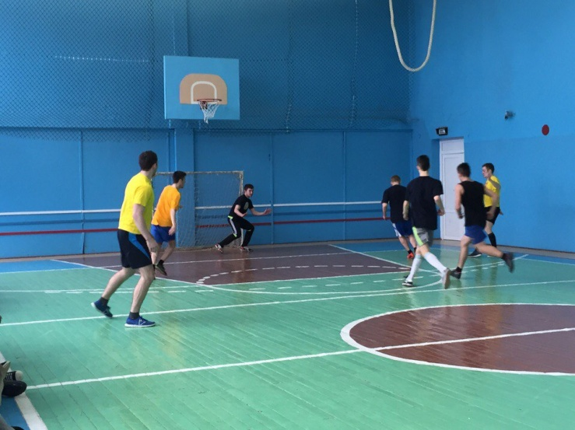
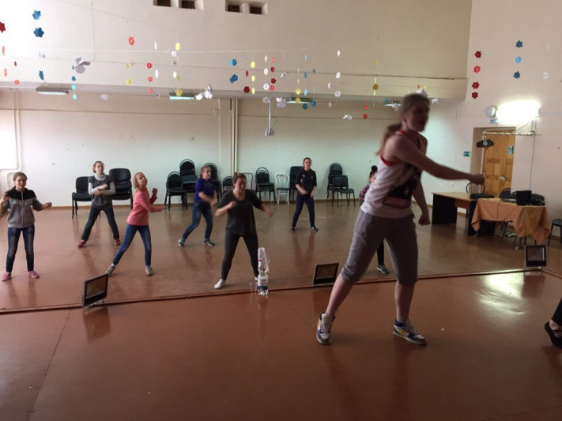
Средний и старший школьный возраст
Творческие занятия и мастер-классы с приглашением специалистов, работающих в разных техниках (украшения, поделки, рисунки на футболках), специалистов творческих профессий (фотографы, журналисты, визажисты и т.п.);
Азы работы с компьютером, Интернетом, поисковыми системами;
Спортивные мероприятия.
Психологический блок знаний и умений

Slide 7
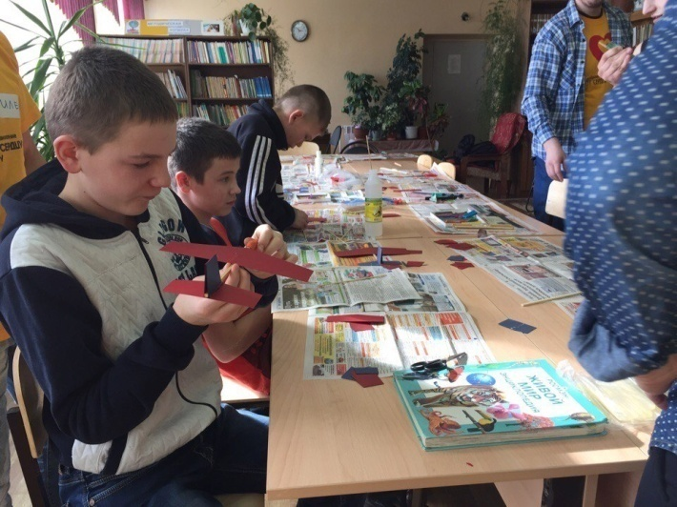
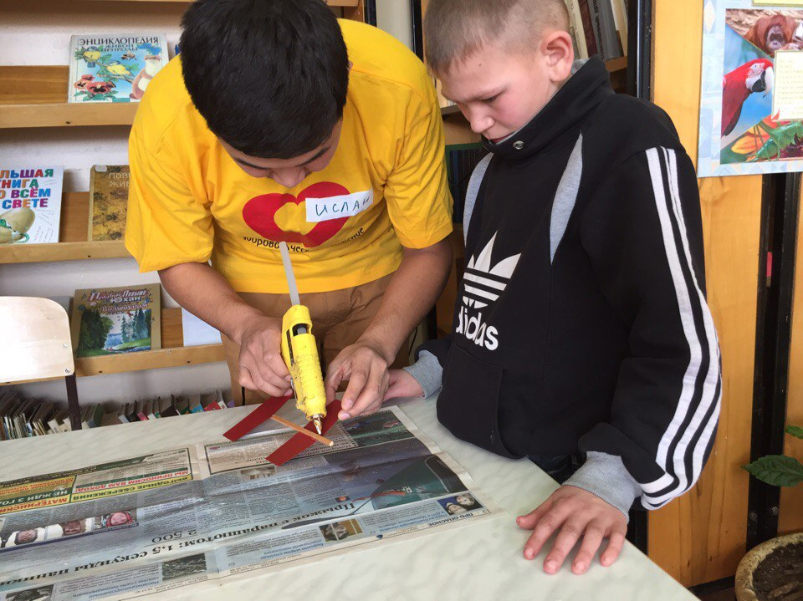
Практические советы волонтерам
1. Как выбрать детский дом?
2. Как выстроить отношения с руководством?
3. Как рационально тратить силы?
4. Как найти свою целевую группу?
5. Как найти свою сферу занятий?
6. Если что-то не получается?

Slide 8
Формы волонтерской помощи
1. Материальная поддержка
2. Организация культурно-спортивных программ
3. Реализация обучающих программ
4. Встреча с интересным человеком
5. Предоставление возможности реального взаимодействия с окружающим миром.
6. Переписка с детьми.
7. Выездные мероприятия

Slide 9
Культура общения с детьми, имеющими инвалидность
Нельзя: «больной/здоровый»,нормальный/ненормальный», «обычный/неполноценный», «умственно отсталый», «даун», «калека» «тормоз» или «дефективный»
Можно: употребление таких слов, как «спинальник», «шейник», «колясочник» (для людей с различными последствиями травмы спинного мозга), «тотальник» (про людей с полной потерей зрения), «опорник».

Slide 10
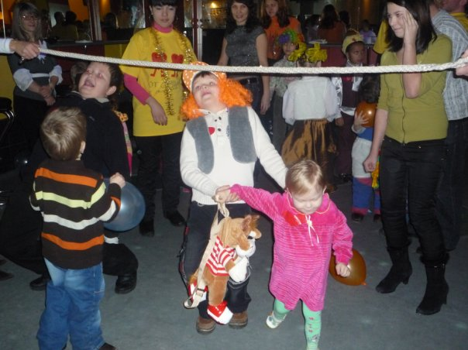
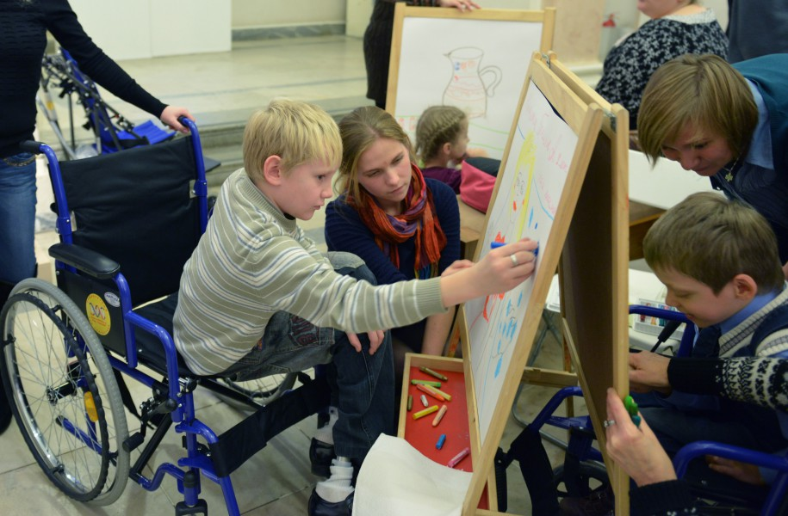
Рекомендации проведения интегративного мероприятия
условия доступности объекта (здания и помещений) для детей с особенностями физического и психического развития, с нарушениями слуха и зрения, расстройствами эмоционально-волевой сферы:
наличие сопровождающего лица;
обустройство входных групп здания и путей движения

Slide 11
При разработке сценария и проведении интегративного мероприятия
оптимальная и четкая организация мероприятия (встреча детей, сопровождение, выдача подарков);
исключение отвлекающих моментов;
подходящее оформление помещения
соответствующее звуковое оформление
адекватность игровых моментов и доступность выполнения конкурсных заданий, соответствующих уровню развития детей с ментальной инвалидностью;
медленный темп предъявления событий сценария
отсутствие фактора навязывания игры, конкурсного задания или оценки действий детей
позитивный характер
доброжелательное и уважительное отношение ко всем участникам мероприятия
соблюдение этикета и использование соответствующей терминологии в языке общения с детьми, имеющими особенности развития и их родителями

Slide 12
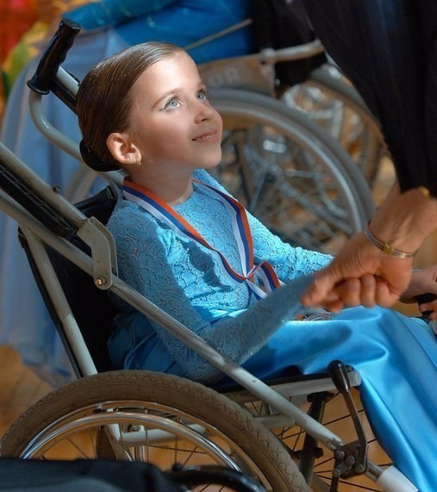
Правила этикета при общении с детьми, имеющими инвалидность
1. Обращение к ребенку
2. Знакомство:
3. Называйте себя и других:

Slide 13
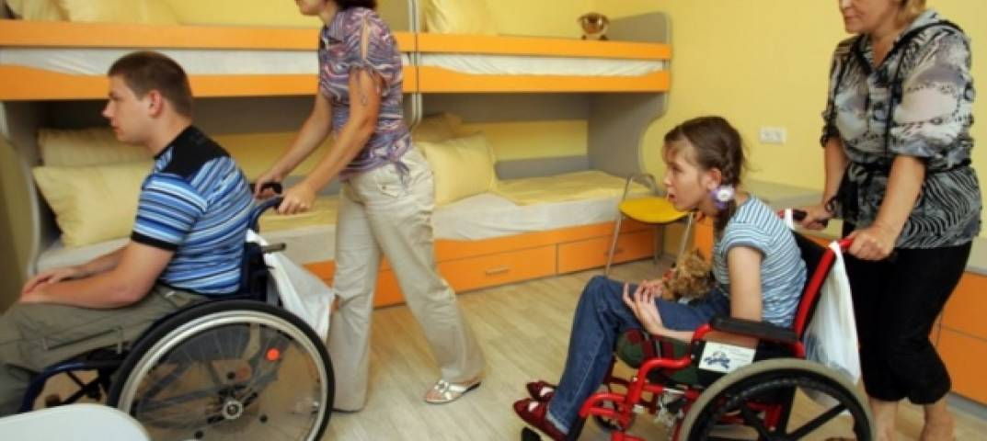
4. Предложение помощи

Slide 14
5. Адекватность и вежливость

Slide 15
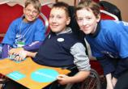
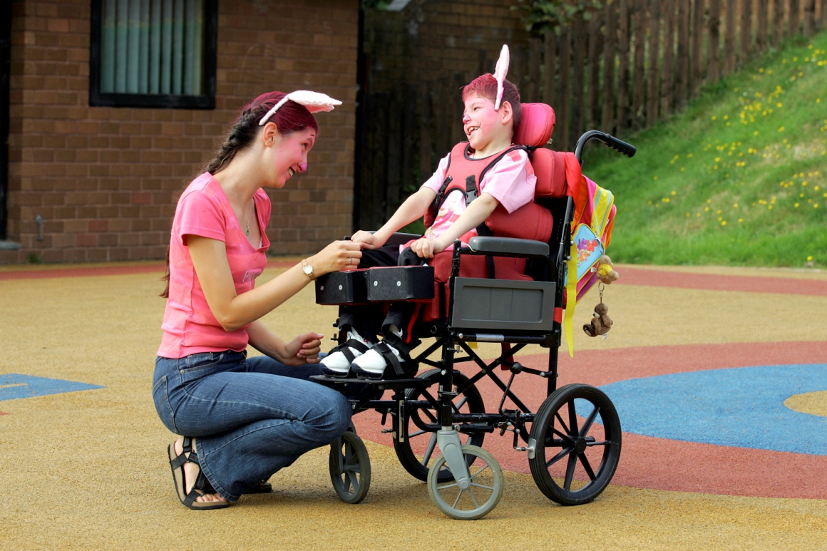
6. Не опирайтесь на кресло-коляску 7. Внимательность и терпеливость:

Slide 16
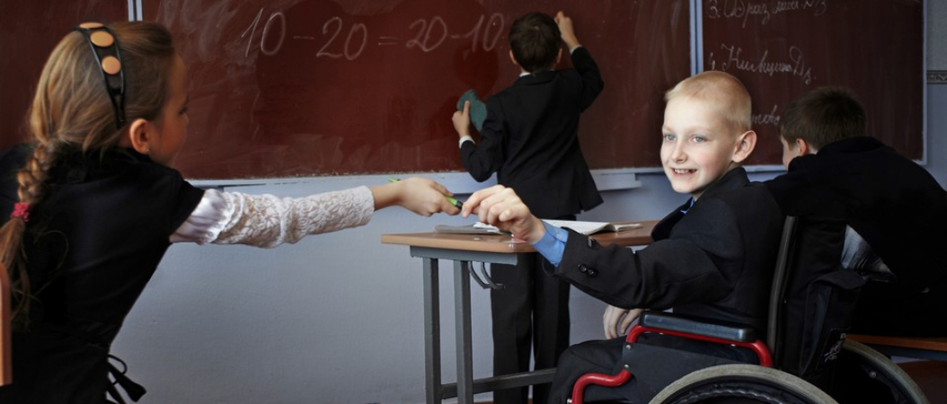
8. Расположение для беседы
9. Привлечение внимания
10. Не смущайтесь,

Slide 17
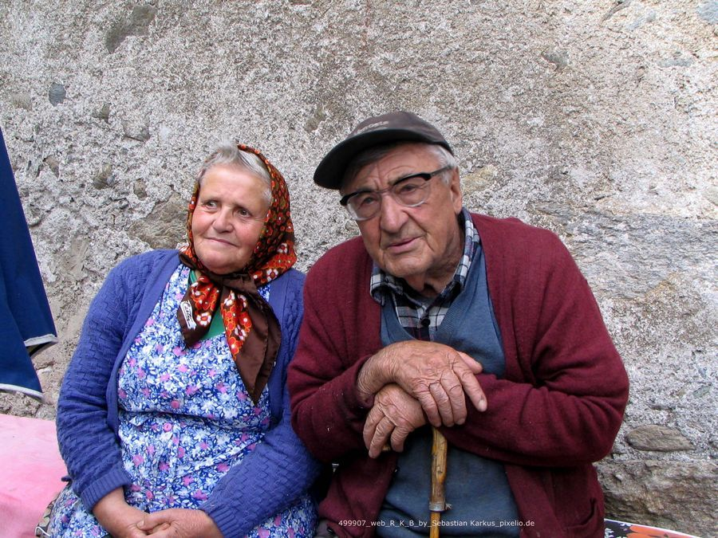
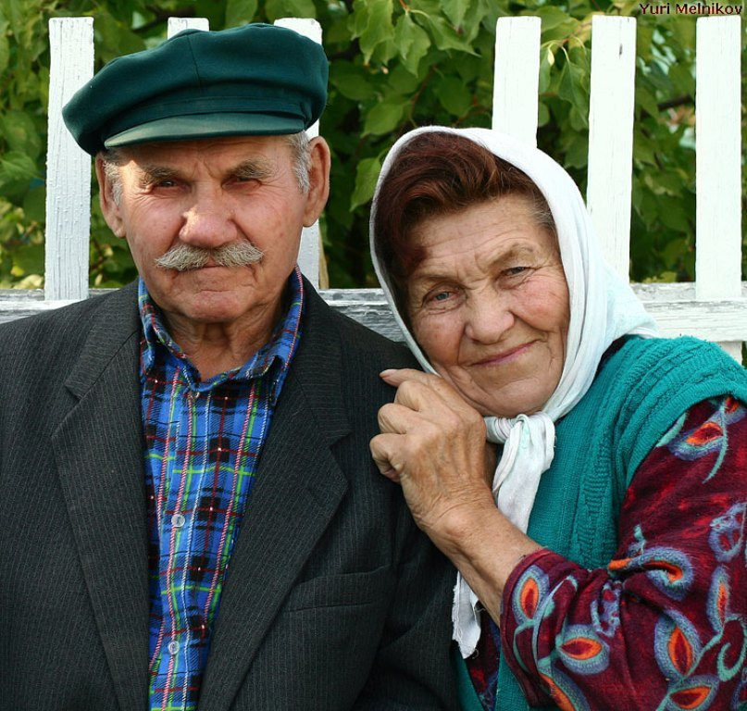
Пожилые
Старше 60 лет
Более 20 % населения

Slide 18
5 видов приспособления личности к старости:
1. Конструктивное отношение. Пожилые люди внутренне уравновешены, имеют хорошее настроение, удовлетворены контактом с окружающими.
2. Отношение зависимости. Люди, не имеющие слишком высоких жизненных претензий, охотно уходящие от среды.
3. Оборонительное отношение, для которого характерно преувеличено эмоциональная сдержанность и неохотное принятие помощи от других.
4. Отношение враждебности к окружающим. Агрессивность, взрывчатость, подозрительность, стремление переложить на других вину и ответственность за собственные неудачи.
5. Отношение враждебности к самому себе. Люди такого типа избегают воспоминаний. Они пассивны, склонны к депрессии и печали.

Slide 19
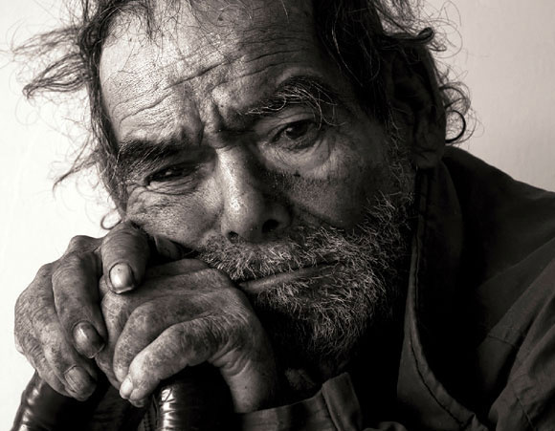
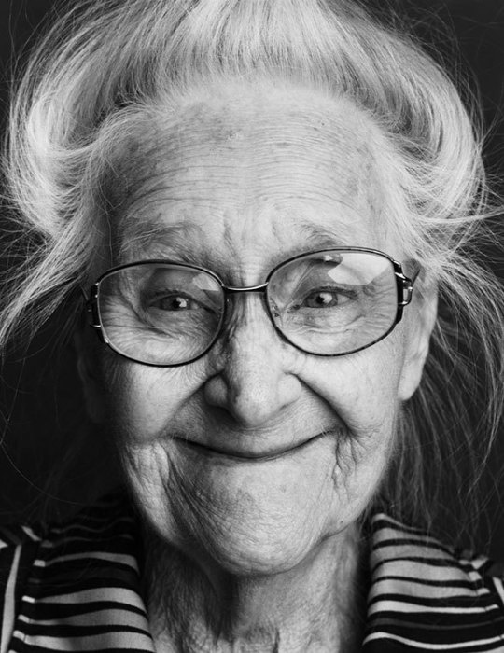
Принципы работы с пожилыми людьми:
1. Не позволять пожилым людям втягиваться в негативный имидж старения, например, нужно помогать им увидеть и понять, что источник их проблем лежит в ситуации, но не в них самих.
2. Требовать от пожилых брать ответственность за свою жизнь там, где это возможно.
3. Стимулировать деятельность пожилых людей, которая поддерживает ощущение интеграции и целостности жизни.

Slide 20
Волонтерская помощь престарелым
• Минимальное количество посещений своего подопечного — 1 раз в неделю.
• Следует стараться делать визиты в будние дни.
• Желательная продолжительность посещения: минимум 1 час, максимум 2,5 часа.
•Пожилые люди рано устают. Лучше закончить свой визит к 20.00.
• Необходимо быть пунктуальным. Следует договариваться со своим подопечным о днях посещения заранее и не забывать предупреждать его об изменениях в своих планах.
• Пожилые люди нуждаются в поощрении своих действий. Желательно чаще подтверждать правильность их действий и поощрять успехи. «Вы сегодня увереннее двигаетесь с тростью!», «Как Вы хорошо сегодня сели на кровати!», «Вам эта кофта очень к лицу!» и т.д.

Slide 21
• При посещении обязательно нужно уделить время общению. Надо найти золотую середину: общение и помощь одинаково важны. Обделенность пожилых людей в общении огромна. Им подойдет все: и поддакивания, и кивок головой, и какие-то замечания, и просто внимание к их рассказам.
• Нужно помнить, что в старости обостряются ворчливость, раздражительность, могут быть внезапные перепады настроения и т.д. Следует быть снисходительным к этим слабостям.
• Лучше избегать бесплодных дискуссий. Как бы ни были весомы аргументы волонтера, не нужно стараться победить своего оппонента.
• Чтобы застраховать себя от неприятностей, волонтерам следует делать уборку в присутствии хозяйки (хозяина) квартиры. У пожилых людей память слабеет. Не обнаружив какую-либо вещь на своём месте, и не сумев её найти, пожилой человек может связать пропажу вещи с посещением волонтера.
• Также нужно осторожно обращаться с вверенными деньгами. Пожилой человек может забыть о том, что доброволец вернул сдачу после похода в магазин, поэтому лучше делать записи: сколько денег дали, сколько потратил, сколько сдачи принес, куда положил (лучше класть всегда в одно и то же место). Волонтеру необходимо обратить внимание подопечного, что он вернул сдачу, не лениться и проговаривать это специально каждый раз.
• Гостеприимство характерно для многих людей, но пожилые люди зачастую испытывают финансовые затруднения. Перед тем, как принять приглашение к чаю, волонтерам следует про-анализировать ситуацию и включить свою долю в трапезу.

Slide 22
Расспросы пожилых людей об их прошлом очень благотворно действуют на них. Волонтеры могут попросить рассказать пожилого человека о его родственниках, детстве, местах, где он жил в юности, о прошлой работе, интересах. Очень хорошо вместе рассматривать старые фотографии. Конечно, воспоминания могут потревожить старые раны, рассказчик может расчувствоваться и даже заплакать. Нужно просто его утешить, быть рядом, погладить по плечу. Однако пожилые люди должны чувствовать действительную заинтересованность, желание сопережить то, что когда-то он пережил и прочувствовал сам. Если он не поверит заинтересованности добровольца, то, скорее всего, замкнется в себе, и волонтер надолго потеряет его доверие.
• Пожилые люди охотно играют в игры, в том числе простые, в какие мы все играли в детстве: мозаики, лото, домино, пазлы. Если им организовать рабочее место, они охотно шьют, плетут, вяжут, вырезают, рисуют и т.д. Им очень важно передать свои знания и навыки новому поколению. Если не трудно, а даже интересно, можно проявить заинтересованность и научиться у них рукоделию, игре в шахматы. Волонтерам следует чаще говорить о том, как здорово получается у подопечного, пусть он покажет «секретные ходы». Пожилые люди очень любят играть вместе, друг с другом, общаться с животными, собирать цветы.

Slide 23
• Пожилые часто с трудом запоминают даты, имена, номера телефонов, назначенные встречи. Они быстро забывают увиденное по телевизору, не могут вспомнить, куда положили ту или иную вещь. Ни в коем случае не следует менять установившегося порядка или месторасположения предметов. Убирая в комнате, раскладывая вещи на столе или в шкафу, наводя порядок в кухне, нельзя забывать о том, что все, что сделал доброволец, может быть воспринято пожилым как катастрофа.
• Если в течение некоторого времени волонтеру не открывают дверь и не отвечают на телефонные звонки, нужно поставить в известность об этом координатора службы. Возможно, подопечному нужна помощь.

Slide 24
Спасибо за внимание

